Slide 1

ИТОГИ научно-методического сопровождения образовательного процесса СУОР в 2023-2024 учебном году
Гладких Анна Михайловна, заместитель директора по методической работе

Slide 2

Разработка локальных нормативных актов
Положения:
о волонтерском движении в СУОР;
о психолого-педагогическом сопровождении обучающихся с инвалидностью и лиц с ограниченными возможностями здоровья в СУОР;
о тьюторском сопровождении в СУОР;
об организации инклюзивного образования обучающихся с инвалидностью и лиц с ограниченными возможностями здоровья в СУОР;
о разработке и реализации адаптированной образовательной программы в СУОР;
порядок доступа собаки-поводыря на территорию СУОР

Slide 3
Разработка локальных нормативных актов
Правила приема в СУОР на 2025-2026 учебный год;
Порядок приема в СУОР на 2025-2026 учебный год;
Прием обучающихся на платной основе по очной форме обучения
Методические рекомендации для тренеров-преподавателей по ведению по ведению отчетной документации

Slide 4
Работа с автоматизированными информационными системами
Регистрация дополнительных образовательных программ спортивной подготовки в системе «Навигатор» дополнительного образования, зачисление, перевод на следующий учебный год;
АИС «Мой спорт».

Slide 5
Аттестация педагогических работников
Высшая квалификационная категория по должности учитель – 1 чел.
Соответствие занимаемой должностям преподаватель, учитель, методист – 6 чел.

Slide 6


III Всероссийская научно-практическая конференция Физическая культура и спорт в учреждениях образования и спорта: опыт, проблемы, перспективы

Slide 7

1 место в номинации «Лучшая научная статья»
в XXIII межвузовской научно-практической конференции студентов и молодых ученых «Молодежь и образование XXI века»

Slide 8
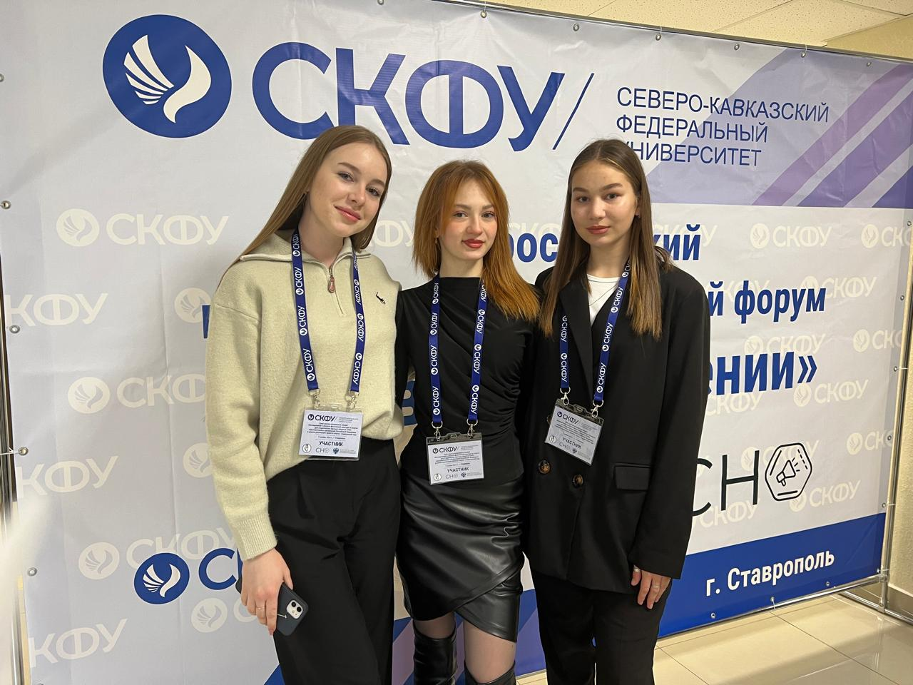
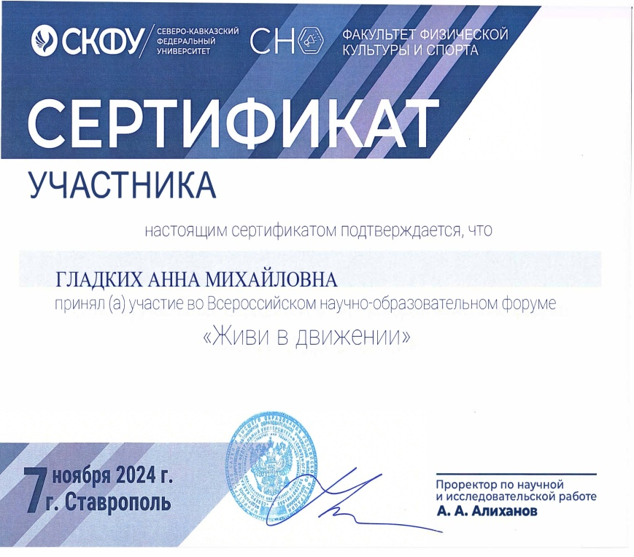
Всероссийский научно-образовательный форум «Живи в движении»
Публикации в сборниках по итогам научных конференций за 2024-2025 учебный год - 8

Slide 9
ТРУДОУСТРОЙСТВО ВЫПУСКНИКОВ
Мониторинг трудоустройства выпускников данные по итогам II квартала 2025 года
4 курс очная форма обучения (выпускники 2025 года)
Программа подготовки специалистов | Общее количество выпускников | Из них трудоустроены | Трудоустроены по полученной специальности | Продолжили обучение | Призваны в ряды ВС РФ | Служба по контракту в рядах ВС РФ | Самозанятый | Индивидуальный предприниматель
49.02.01 «Физическая культура» | 34 | 14 | 10 | 15 | 10 | 0 | 1 | 0
Соглашение о взаимодействии между СУОР и государственным казенным учреждением службы занятости населения Ставропольского края «Краевой кадровый центр»
Соглашение о взаимодействии между СУОР и Движением Первых Ставропольского края

Slide 10
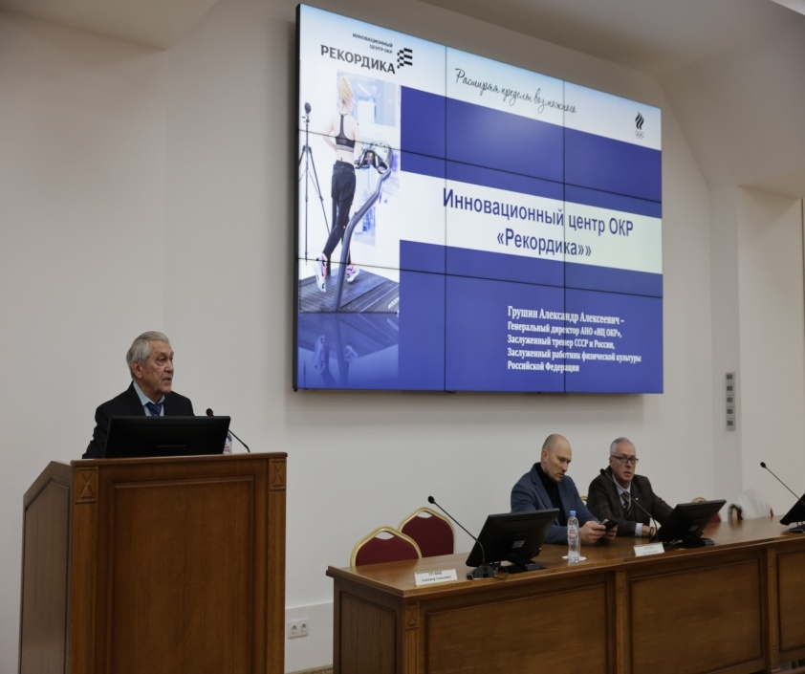
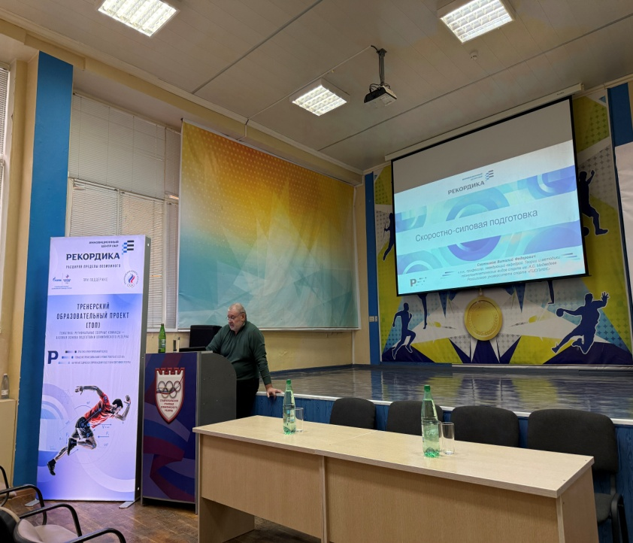
Повышение квалификации
Курс повышения квалификации для региональных тренеров на тему: «Современные методики построения тренировочного процесса в единоборствах», 29 ноября — 1 декабря 2024 года в объёме 24 часа – 30 человек
Повышение квалификации педагогов СУОР за 2024-2025 учебный год – 27 человек

Slide 11
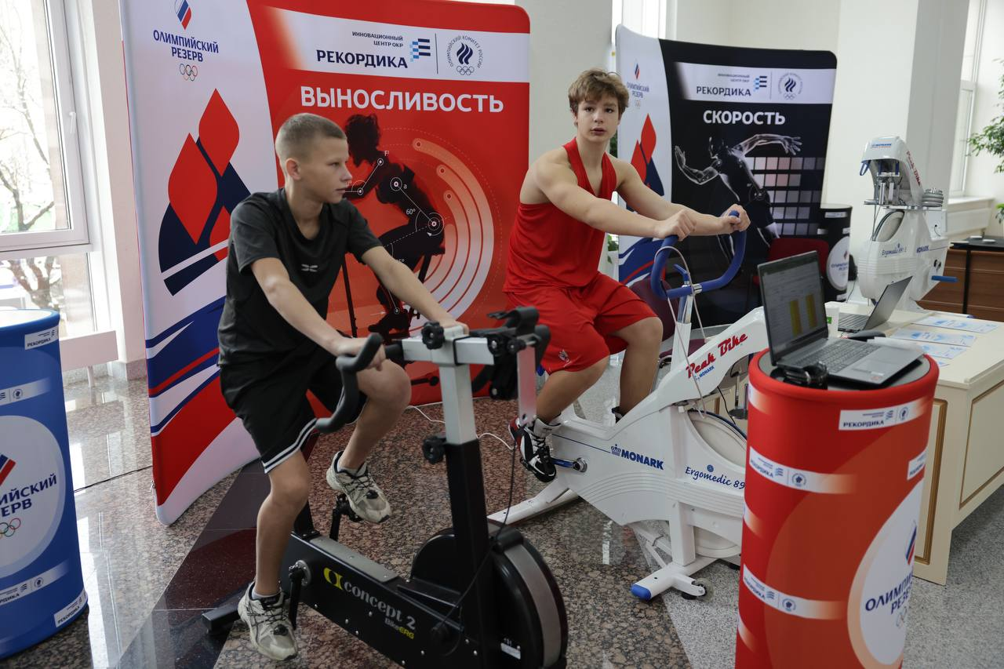
Участие в тестировании на базе Инновационного центра Олимпийского комитета России «Рекордика»
Организовано 3 мероприятия по тестированию
Приняло участие около 230 спортсменов

Slide 12


ЦЕНТР ГТО
Проведено 3 соревнования
Приняты тесты комплекса - 337 человек
Награждение знаками отличия совметно с Российским обществом «Знание»

Slide 13

Проведено 3 лекции на базах организаций высшего образования Ставропольского края

Slide 14
Благодарю за внимание!

